Slide 1
A férfi és a nő „Nem jó az embernek egyedül. Alkotok neki segítőtársat, aki hozzá illő.” Ter 2,18
Nyári Táborok 2015.
Írta és összeállította: Dr. Farkas László
2015. április 10.

Slide 2
1. Előadás: Éljen a különbség! – SZÓLÓBAN

Slide 3
A KÜLÖNÖS MÁSIK KIEGÉSZÍT
A női változékonyság és a férfi állandóság érzelmi szinten kiegészítik egymást

Slide 4
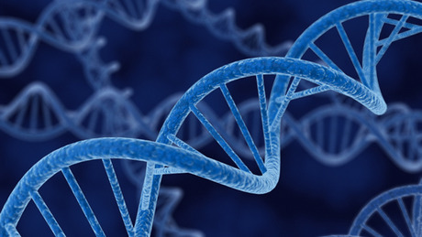
A KÜLÖNBSÉGEK GENETIKAI OKAI
A nyolcadik hétig minden magzat agya női agynak tűnik, amikor is a fiú agyát óriási tesztoszteronhullám árasztja el
6 és 30 hónapos kor között ugyanígy járja át az ösztrogén a csecsemő- és tipegőkorú lányok agyát

Slide 5
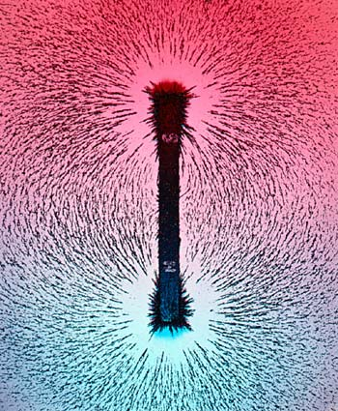
FÉRFI-NŐI PÓLUS
A férfi agy alkalmasabb a dolgok világos megkülönböztetésére
A nő az összekapcsolásra, egységesítésre lett teremtve
Ha a tesztoszteron az agy üzemanyaga, akkor a szerotonin csökkenti a sebességet és segít irányítani… a hölgyekben általában több van belőle, mint a férfiakban

Slide 6
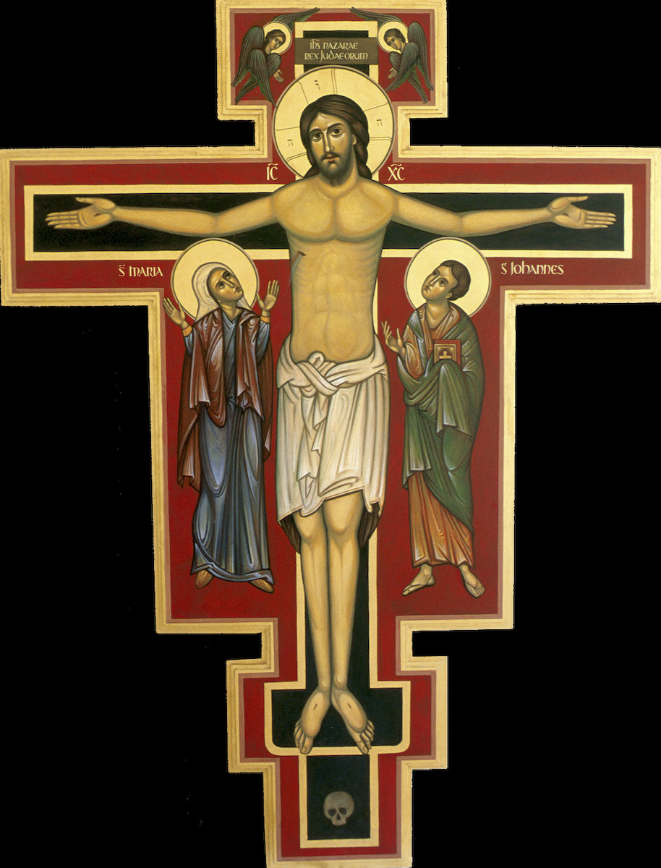
A FÉRFI JÉZUS

Slide 7
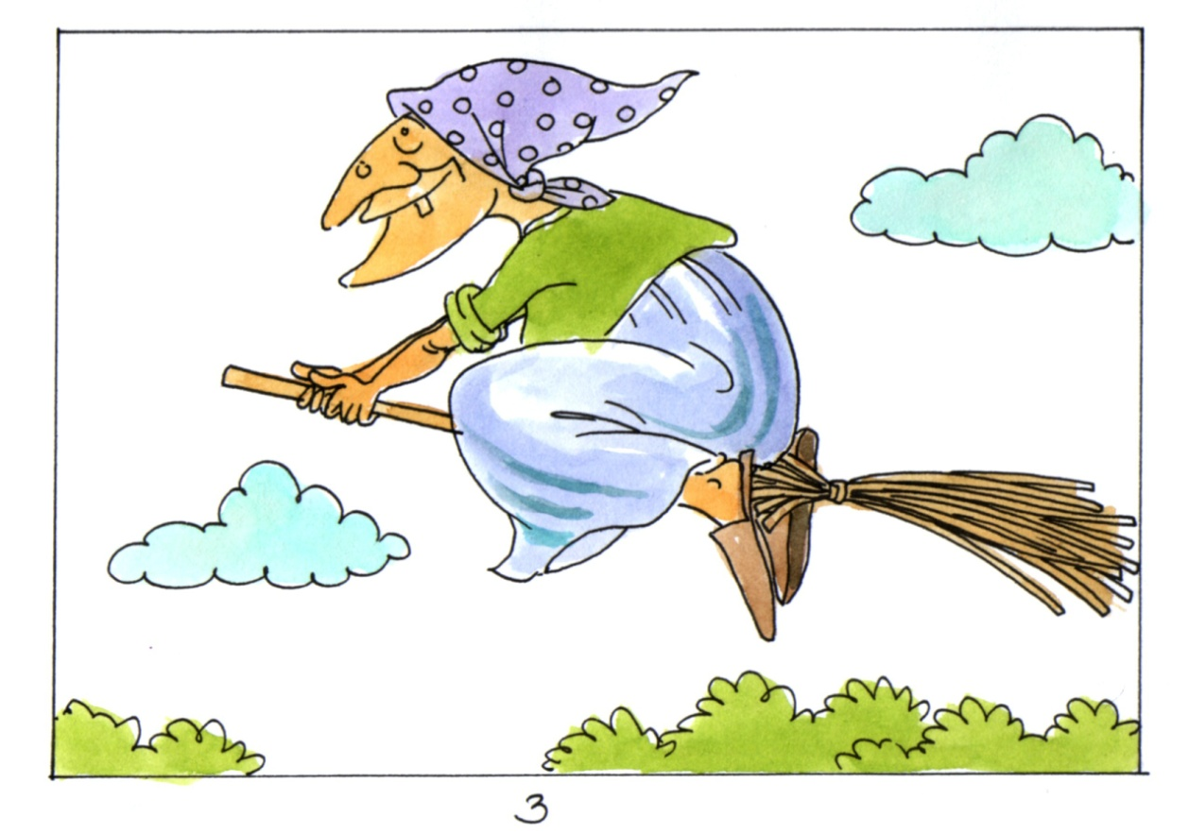
AZ EMANCIPÁCIÓTÓL SEBZETT NŐ
Az asszonyt az emancipáció ahelyett, hogy valóban felszabadítaná, kivonja a védettség állapotából

Slide 8
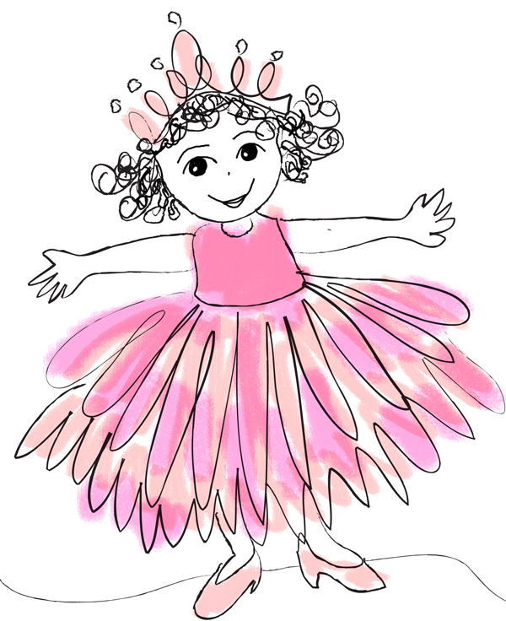
LÁNYBÓL NŐ – FIÚBÓL FÉRFI
Attól vonzó egy nő, hogy elhiszi magáról, hogy Ő egy varázslatos NŐ!
Ott kezdődik a férfi, hogy lehet rá számítani, mond valamit, akkor az úgy van, elvei szerint dönt, tiszteli a nőt

Slide 9
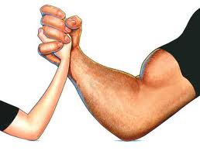
TIPIKUS FÉLREÉRTÉSEK A NEMEK KÖZÖTT
A nőnél a beszéd célja maga a beszéd
A férfiak a tényeket és adatokat túlozzák el, a nők pedig az érzelmeket
A nő egyszerre csak egy témát kínáljon fel megfontolásra
A férfi a nő szemében hős akar lenni
Sohasem szabad egy férfit követni a barlangjába
Tanácsokkal és állandó bírálatokkal csak elvadítjuk a férfit

Slide 10
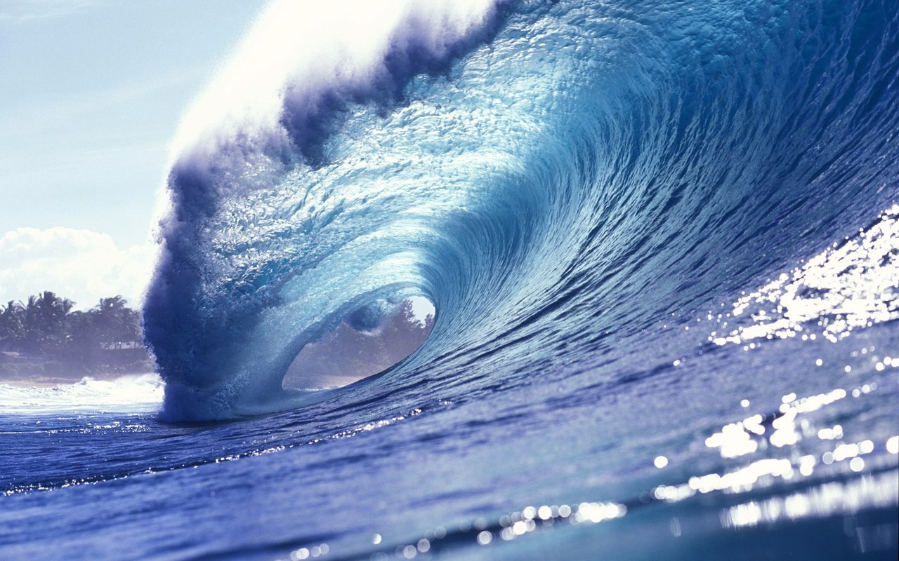
A NŐ MINT A HULLÁM, A FÉRFI MINT A GUMIKÖTÉL
A férfi eltávolodik, és azután saját magától visszatér. Számára ugyanott folytatódik a kapcsolat, ahol eltávolodása előtt tartott.
A nő olyan mint a hullám. A menstruációt követő héten növekszik az ösztrogénszint, a világ ragyogó, a negyedik héten mélypont, alacsony önbecsülés, túlérzékenység jellemzi.

Slide 11
2. Előadás: Párkeresőben
Jobban boldogul kettő, mint egy” Préd 4,9

Slide 12
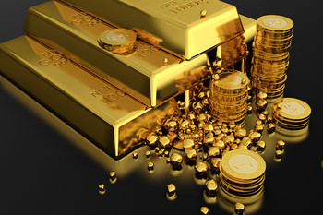
IRREÁLIS ELVÁRÁSOK
Keresztény közösségeinkben nagyon gyakori, hogy mindenki ugyanarra az egy-két lányra vagy srácra vágyakozik, akit TOP 1-nek vélnek

Slide 13
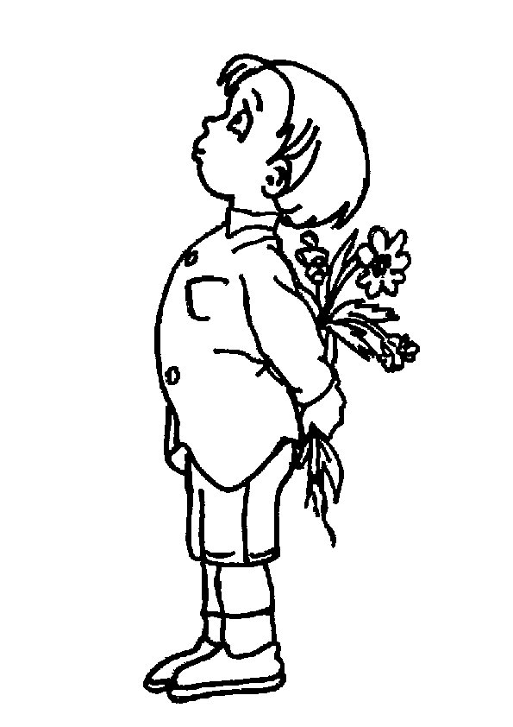
FIÚK
A visszautasítás ne rettentsen el, de üldöznöd sem szabad őt szerelmeddel
Bánj tisztelettel a másikkal, és várd tőle is ugyanazt! „Ha túl lazán tartod a szerelmet, elrepül, ha túl szorosan tartod, meghal.”

Slide 14
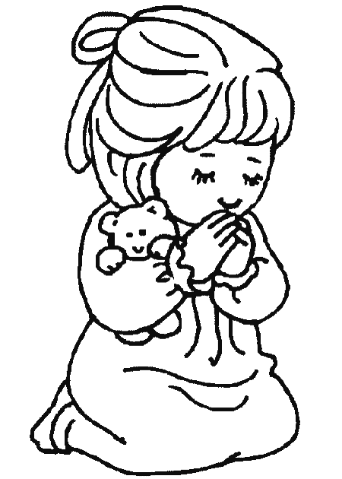
LÁNYOK
Inkább csak együttműködést kezdeményezzen
Figyeljen, hogy mindig kifürkészni, meghódítani való maradjon!
A férfi abba a nőbe szeret bele, aki olyan kérdéseket tesz fel, amelyekre ő remekül tud válaszolni

Slide 15
AZ ELSŐ RANDEVÚ
Szánj időt a külsődre!
A férfiak dicsekedni szeretnek, a nők inkább együttérzésre vágynak
Az első néhány randevú során a férfi kérdezősködjék, és figyelmesen hallgassa

Slide 16
MIÉRT VAN OLYAN SOK SZINGLI?
A kapcsolatteremtés szempontjából az önbizalom a legfontosabb
Fontos a személyiség, az intelligencia, a humor érzék és a jó megjelenés is

Slide 17
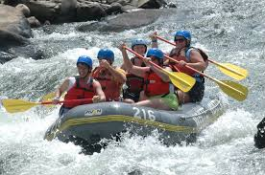
ÖTLETEK EGYEDÜLÁLLÓKNAK
Kockáztass meg egy második pillantást!
Növeld az ismeretségi körödet!
Társkereső stratégiádat vezesse az érdeklődésed, értékrended és hasonló érettségi fokon álló emberek közé járj!
Ne félj a szingliknek szánt rendezvényektől!

Slide 18
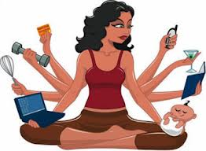
FÉRFI ÉS NŐI SZEREPEK
A férfiak elismerésre, a nők hódolóra vágynak
A férfiak azt várják, hogy méltányolják teljesítményeiket, a nők pedig azt, hogy személyiségüket

Slide 19
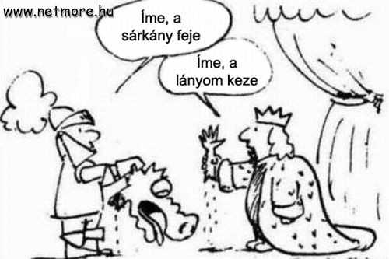
LEGVONZÓBB TULAJDONSÁGOK
A férfiak hősök szeretnének lenni, a nők pedig hercegnők

Slide 20
3. Előadás: PÁROSBAN
„Ideje van az ölelésnek, ideje az öleléstől való tartózkodásnak” Préd 3,5

Slide 21
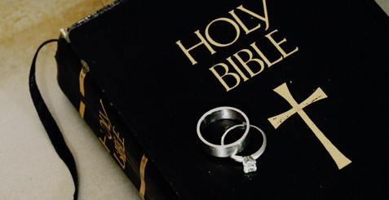
SZEXUALITÁS = VÁGYAKOZÁS A TELJESSÉGRE
A szex, mint minden „szentség”, az Istennel való egyesülés jele és eszköze

Slide 22
MEDDIG LEHET ELMENNI?
Súlyos dögség tehát minden olyan cselekedet, mellyel valaki szándékosan szexuális kielégülésre törekszik a hitvesi szeretet keretein kívül

Slide 23
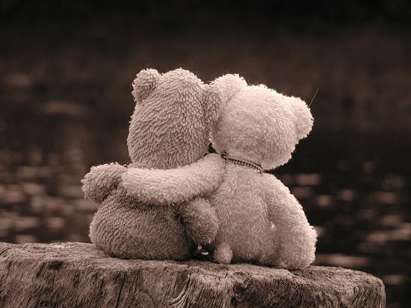
GYENGÉDSÉG VAGY FELIZGULÁS?
Házasság előtt a gyengédség, és nem a felizgulás idejét éljük.
A szeretet ezt jelenti: jobban szeretlek, mint amennyire kívánlak

Slide 24
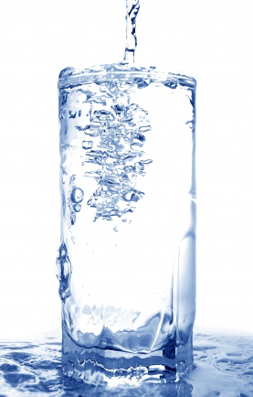
TISZTÁN RANDIZNI
Tisztán randizni azt jelenti, hogy az időtöket pozitívan, nem szexuális dolgokkal töltitek

Slide 25
A SZEX NEM CSUPÁN MAGÁNÜGY
Az Egyesült Államokban minden órában megfertőződik egy tinédzser HIV vírussal
A megerőszakolt diáklányok 57 %-át a barátjuk erőszakolta meg
„Ha ott megérintesz, hazamegyek.”

Slide 26
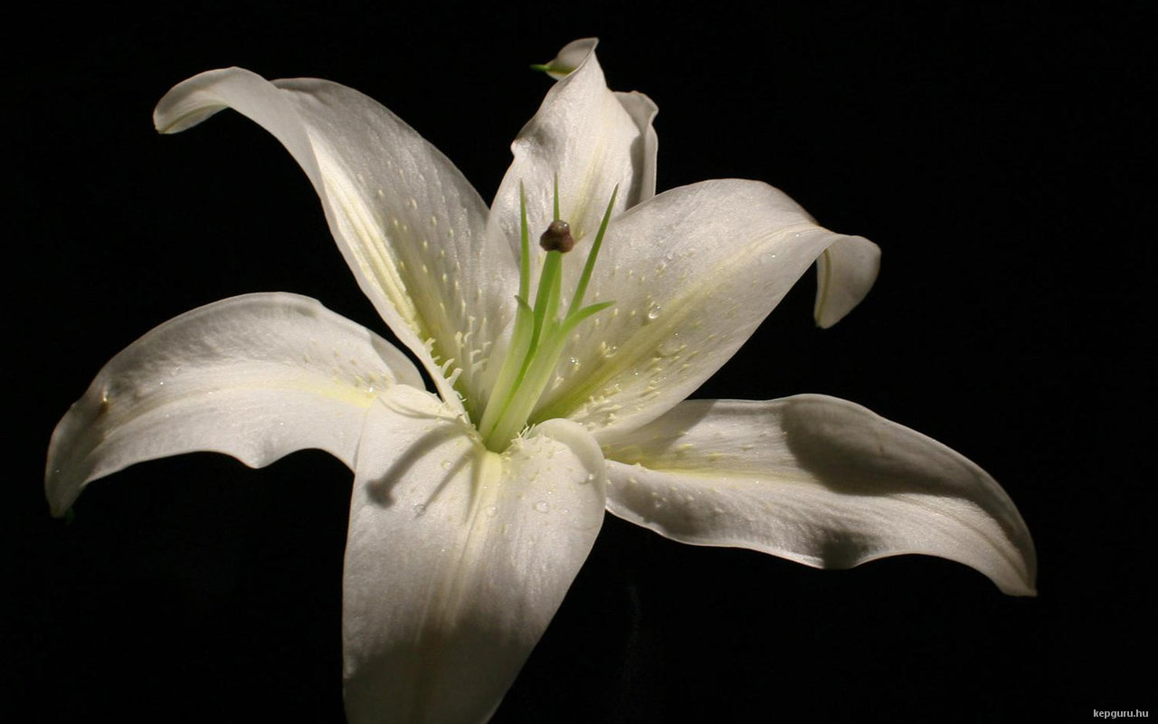
GONDOLATOK TISZTASÁGA
„Nem tudod megakadályozni, hogy madarak repkedjenek a fejed körül, de meg tudod gátolni őket abban, hogy fészket rakjanak a hajadban.”

Slide 27
VISSZASZERZETT TISZTASÁG
Azért gyónunk, mert szükségünk van Isten kegyelmére, hogy a jövőben el tudjuk kerülni a bűnt
„Ha a lélek nem találja a gyönyörűségét az imában, a test kezdi keresni a magáét”

Slide 28
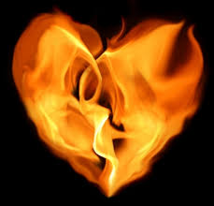
SZERELEM VAGY FELLÁNGOLÁS?
A kis betűs szerelem fellángolást jelent
Az érzelmi fellángolás a legrosszabbat hozhatja ki belőled
A valódi Szerelem a szexus, az érosz, a fília, és az agapé együttesét jelenti
A Szerelem a legjobbat hozza elő belőled
Összeszedettebbé, gyümölcsözőbbé és hatékonyabbá tesz

Slide 29
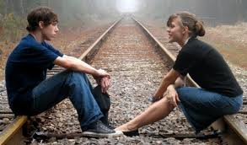
DIÁKSZERELEM
A keresztény serdülők jól teszik, ha tartózkodnak, és szinte csak barátként viselkednek

Slide 30
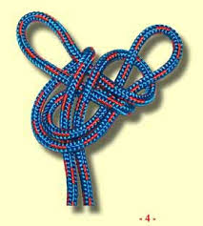
LAZA ISMERKEDÉS
Lazázással vagyis nem kizárólagos ismerkedési kapcsolattal érdemes kezdeni

Slide 31
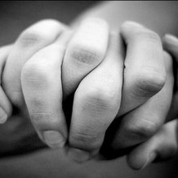
EGYÜTTJÁRÁS
Az együtt járás egy döntési folyamat, a házasságra készülés, vagy szakítás között

Slide 32
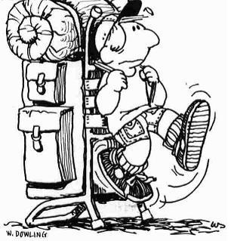
Jézussal „EGYÜTT JÁRNI” – kaland
A jézusi közös élmény teheti eggyé minket
Ha nincs tervetek és nem tudjátok mit fogtok csinálni, inkább ne találkozzatok!
Legyetek találékonyak!

Slide 33
FÜRKÉSZNIVALÓK
Ha a lelket nem fürkészed, a testet fogod

Slide 34
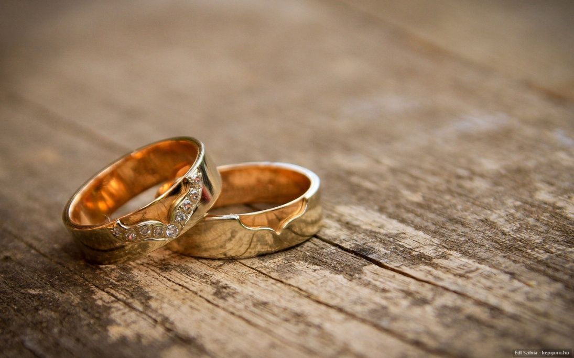
JEGYESSÉG
Utolsó próba- és felkészülési idő
Még mindig új dolgokat ismernek meg a másikban
Milyen kérdésekről kellene beszélgetniük?

Slide 35
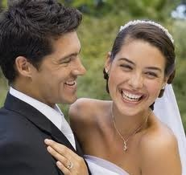
4. Előadás: Egy testként
„Mindegyiktek szentül és tisztességesen éljen feleségével, és ne szenvedélyes érzékiségben, mint a pogányok, akik nem ismerik az Istent.” 1Tessz 4,4-5

Slide 36
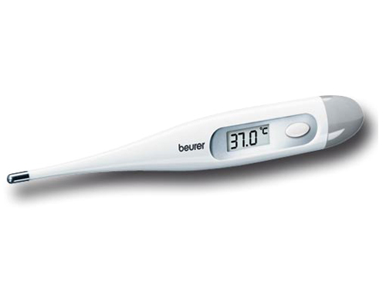
SZEX = ÉLETFAKASZTÓ AKTUS
A szex lényege, hogy Isten életadó szeretetét világgá kürtölje
A fogamzásgátlás minden formája önmagában súlyos bűn.
TCST

Slide 37
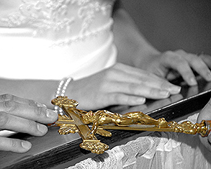
TELJES ÖNÁTADÁS VAGY MÍMELÉSE
A közösülésben válnak a házastársi eskü szavai hús-vér valósággá
A szex emberi részvételt jelent az isteni Személyek Közösségében

Slide 38
MIÉRT VANNAK SZEXUÁLIS PROBLÉMÁK?
Meghatározó a testképünk
Ha testemhez rossz élmények kapcsolódnak
Ha egy férfi szerelmes a feleségébe, akkor tökéletesnek látja annak a testét, akárhány éves az

Slide 39
SZERETKEZÉS FÁZISAI
„Amint kész van, a másik oldalára fordul, és ezzel vége. Én meg csak fekszem az ágyon, és olyan jól esne, ha még egy kicsit mellettem lenne. Ha megérintene és beszélne hozzám.”

Slide 40
SZERETKEZÉS MŰVÉSZETE ÉS RENDSZERESSÉGE
Az együttlétek rendszerességéhez ragaszkodni kell
„Ne tartózkodjatok egymástól, legfeljebb közös akaratból egy időre, hogy az imádságnak éljetek; azután legyetek ismét együtt, hogy a sátán meg ne kísértsen titeket amiatt, hogy nem tudjátok magatokat megtartóztatni. „ 1Kor 7,5

Slide 41
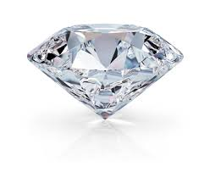
MIÉRT NEM ÉLVEZIK SOKAN A SZEXET?
Egység és szimmetria elérése
A szex megismerés és kommunikáció erotikus csatornája
A fizikai test elhomályosul előttünk, megérezzük a másik személyiségének végtelen mélységét

Slide 42
RÁHANGOLÓDÁS HIÁNYA
Felkészülés a szenvedélyre: fejben kezdődik
Belépés csak hívásra!

Slide 43
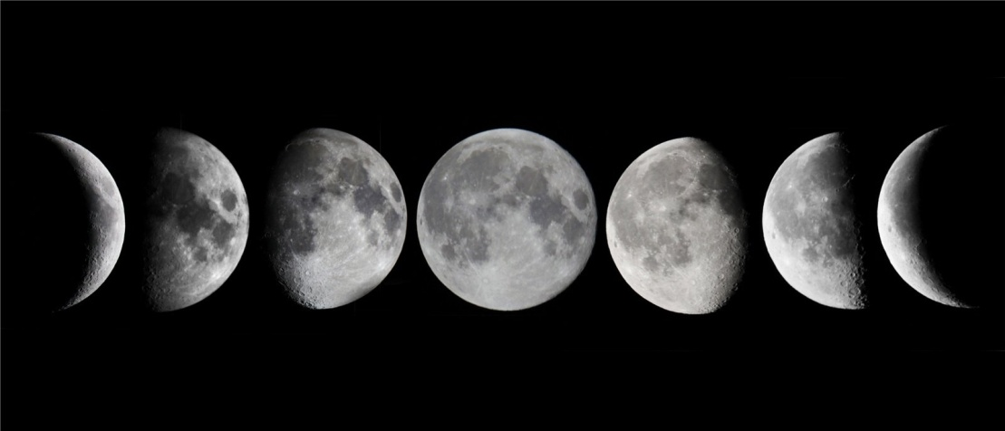
NEMI KÜLÖNBSÉGEK
A nő számára a szex a konyhában kezdődik, nem a hálószobában
A nők inkább a holdhoz hasonlítanak, mindennap másmilyenek, de változásaik havonta megismétlődnek, a férfiak szexuális szempontból egyszerűbbek és állandóbbak

Slide 44
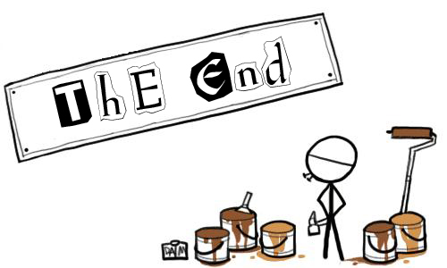
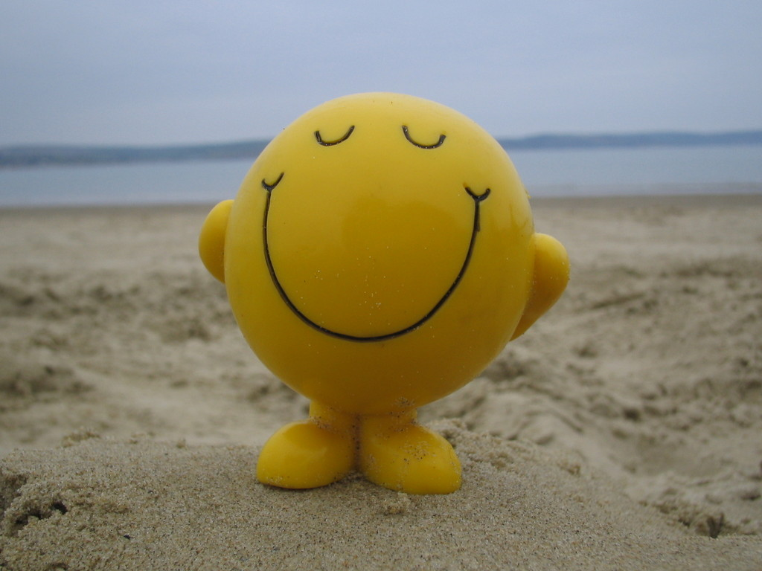
Köszönöm a figyelmet!

